Slide 1
POVODNĚ
M. Buusová, K. Ratajová
4. E

Slide 2
Co je povodeň?
Přírodní jev, vyskytující se v různé intenzitě a nepravidelných intervalech, při kterém může docházet ke škodám na majetku, ekologickým škodám i ztrátám na životech
Dochází k výraznému zvýšení hladiny vodního toku a zaplavení území vodou, která se vylila z břehů vodních toků nebo nádrží
POZOR! – záplava = vylití vody z koryta v důsledku povodně

Slide 3
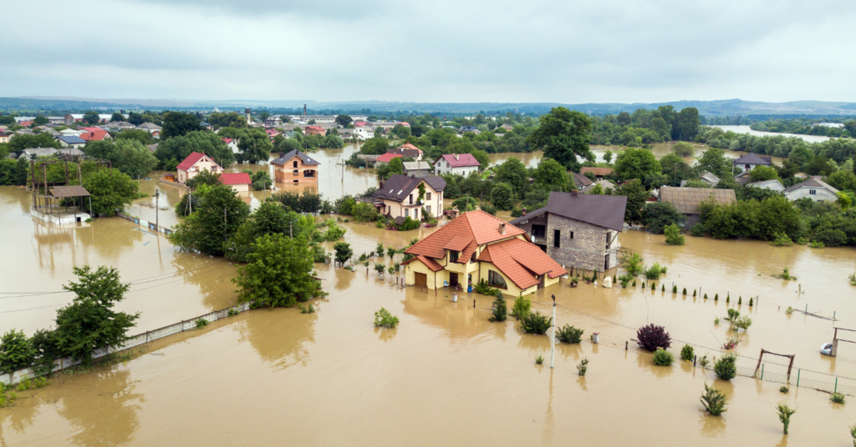
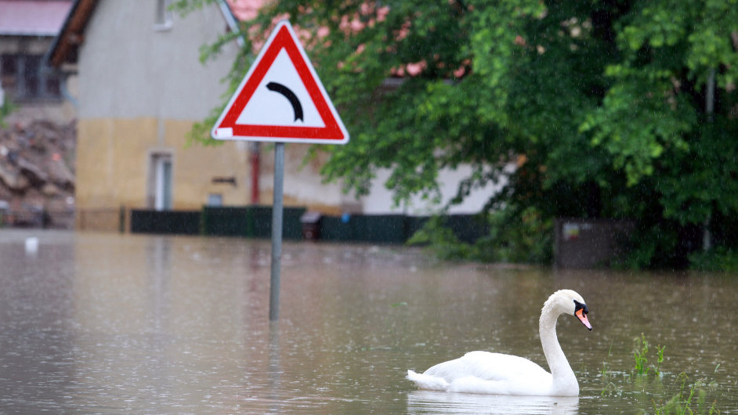

Slide 4
Jak vzniká?
Na určité území spadne najednou víc vody, než se stačí vypařit nebo vsáknout do země – voda pak stéká do vodních toků, z nichž se může vylít, protože voda nestačí dost rychle odtéct
Příčiny
- jarní tání sněhu = zimní a jarní povodně
- krátkodobé srážky velké intenzity (přívalové deště) = p = přívalové povodně
- déletrvající srážky nižší intenzity = letní povodně
- v zahraničí i monzunové deště nebo hurikány

Slide 5
SPA (stupně povodňové aktivity)
1. stupeň (stav bdělosti) – při nebezpečí povodně, věnuje se pozornost vodnímu toku
2. stupeň (stav pohotovosti) – nebezpečí přechází ve skutečné povodně, aktivace povodňových orgánů a ochrany před povodněmi
3. stupeň (stav ohrožení) – nebezpečí vzniku škod většího rozsahu nebo ohrožení životů a majetku v daném území

Slide 6
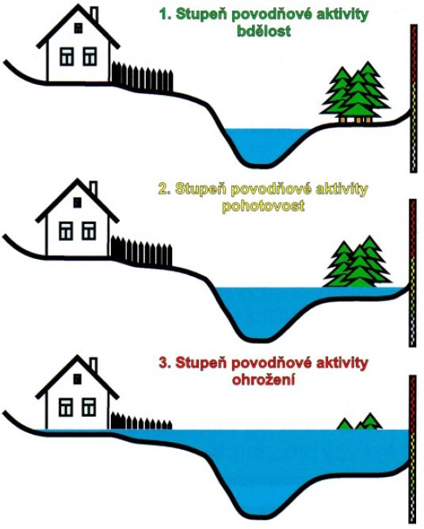

Slide 7
Jak se chovat, když hrozí povodeň?
Vytipujte si bezpečné místo, které nebude zaplaveno vodou
Připravte si pytle s pískem na utěsnění nízko položených dveří a oken
Připravte si potraviny a pitnou vodu na 2-3 dny
Upevněte věci, které by mohla odnést voda
Připravte si evakuační zavazadlo

Slide 8
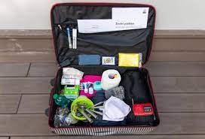
Evakuační zavazadlo

Slide 9
Jak se chovat při povodni?
Opusťte ohrožený prostor
V případě evakuace dodržujte zásady pro opuštění bytu nebo domu
Je-li dostatek času, okamžitě se přesuňte na vytipované místo, které nebude zaplaveno

Slide 10
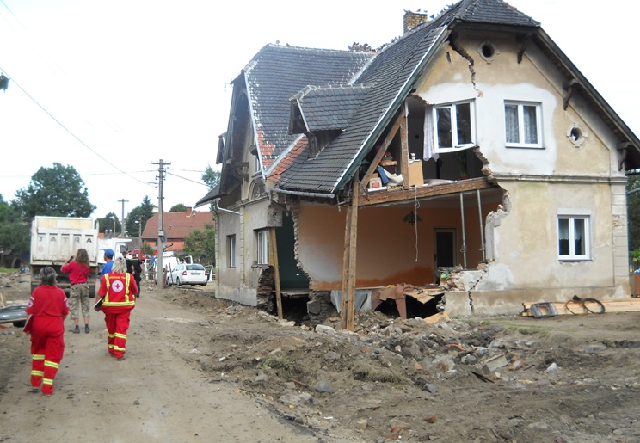
Jak se chovat po povodni?
Nechte si zkontrolovat stav obydlí, rozvody energií, stav
kanalizace a rozvodů vody
Zlikvidujte potraviny a polní plodiny, které byly zasaženy
vodou podle pokynů hygienika
Informujte se o místech
humanitární pomoci

Slide 11
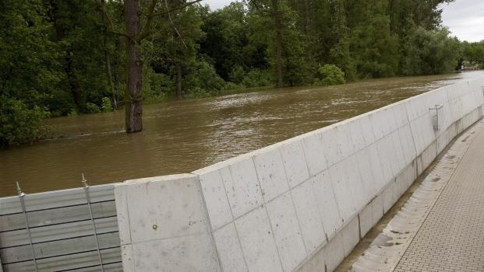
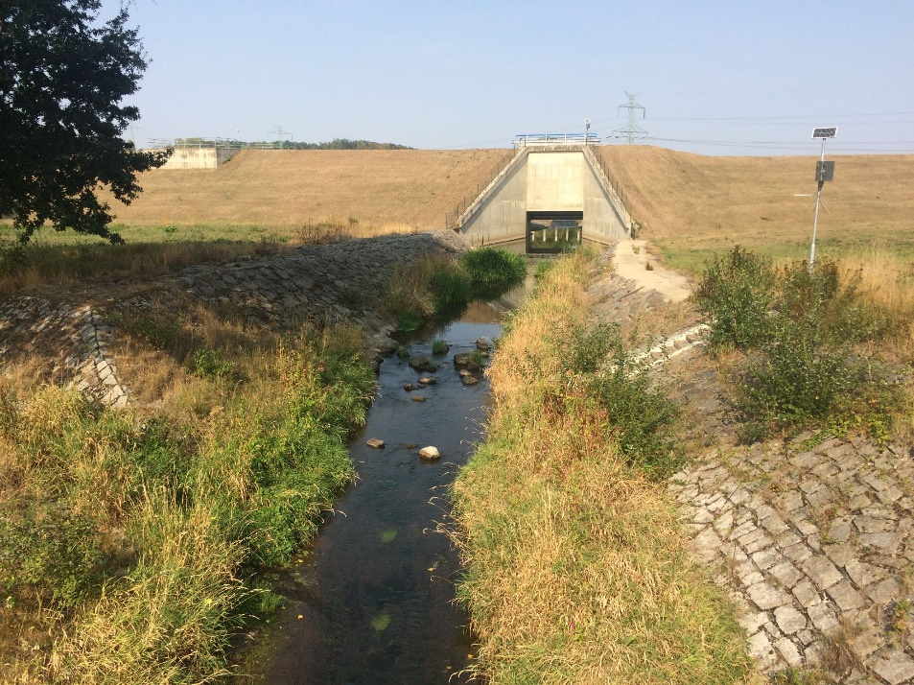
Ochrana proti povodním
Poldery
Protipovodňové hráze

Slide 12
Jak změnit krajinu aby zadržela víc vody?
Obnovení přirozených koryt toků
Bodování zasakovacích prvků – naplněny kamenivem, voda se zde zadrží a vsákne (pomáhá při záplavových deštích)
Sázení stromů – zeleň pomáhá zadržovat vodu v krajině
Obnova starých nebo stavba nových tůní a rybníčků
Pozn.: retenční schopnost krajiny je její schopnost zadržovat vodu

Slide 13
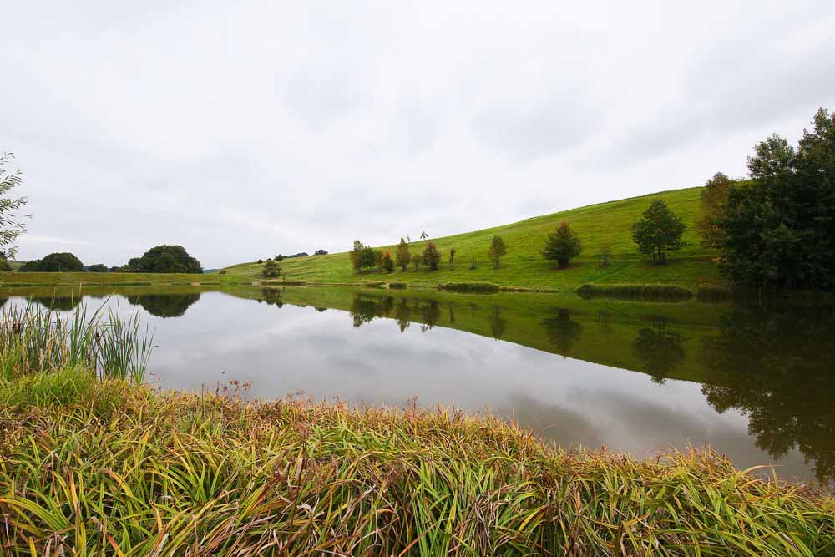
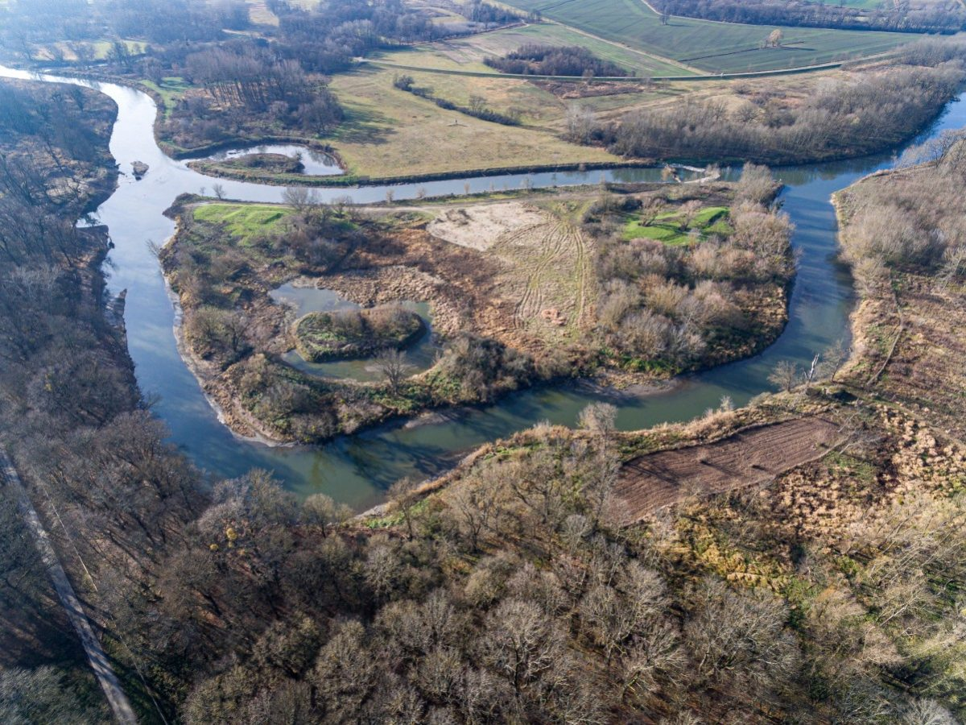
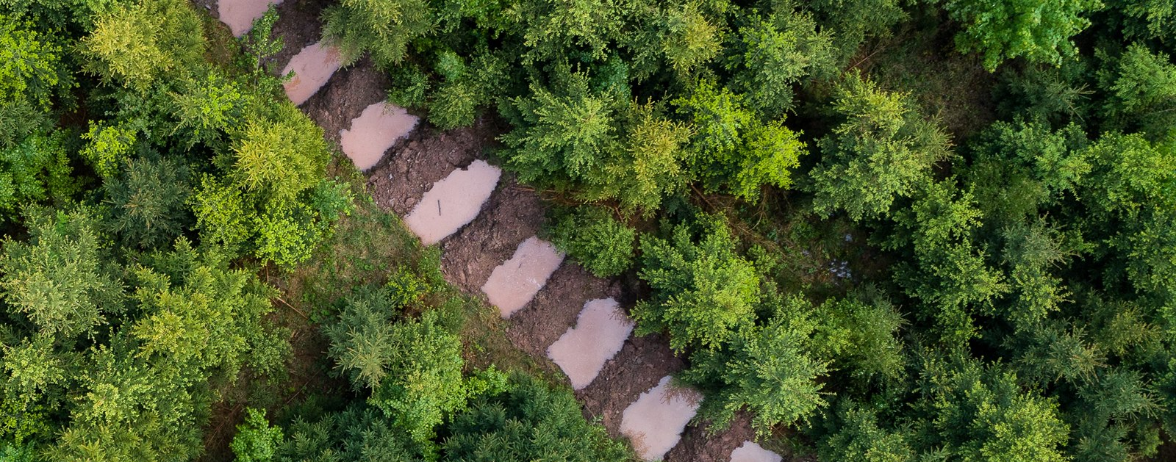

Slide 14
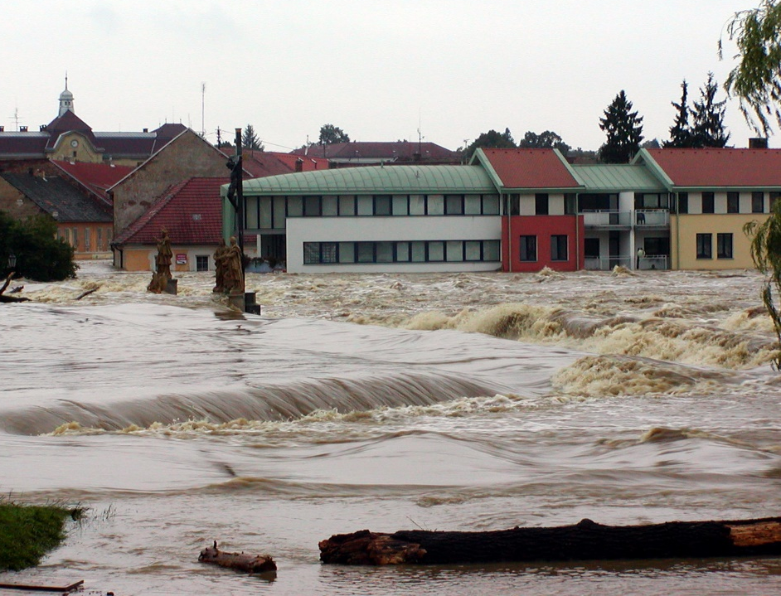
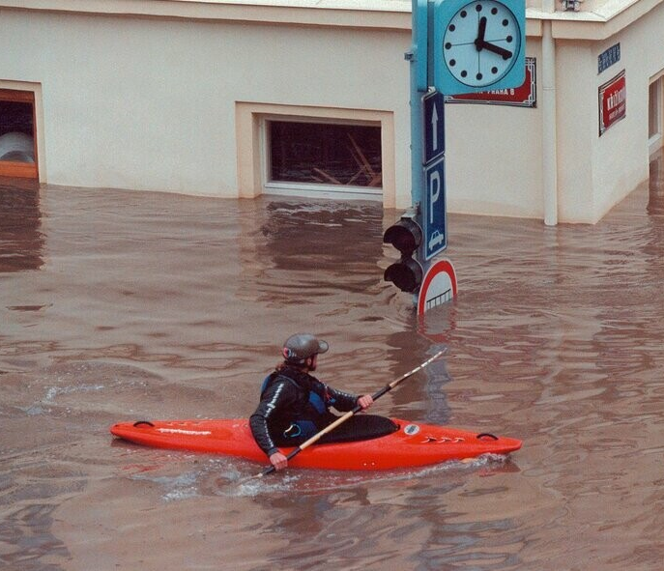
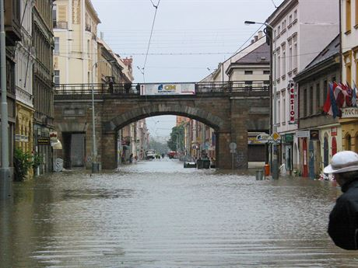
Povodeň 2002
Největší změřené povodně v Čechách

Slide 15
Zdroje
https://arnika.org/novinky/jak-vznikaji-povodne-a-co-se-behem-nich-deje
http://www.aqp-dpp.cz/svhv/text/dPP_SPA.pdf
https://www.hzscr.cz/clanek/ochrana-pri-vzniku-mimoradnych-udalosti.aspx?q=Y2hudW09NQ%3D%3D
https://www.komunalniekologie.cz/info/jak-vratit-vodu-do-krajiny
Obrázky:
https://is.ambis.cz/th/p1qfj/Bakalarska_prace_Anezka_Melenova.pdf
https://www.portalobce.cz/povodnovy-plan/nve_stupne-povodnove-aktivity
https://www.insia.cz/blog/pozor-na-povodne-a-zaplavy-co-delat-abyste-byli-dostatecne-chraneni/
https://domaci.hn.cz/c1-64527560-rychlejsi-nez-povoden-praha-chce-zavest-hromadne-zasilani-varovnych-sms
https://infoviz.cz/graphic.php?ID=115
https://stock.adobe.com/cz/images/food-bank-simple-concept-illustration-time-to-donate-food-donation-boxes-full-of-food-vector-concept-illustrations/243481932
https://www.cervenykriz.eu/humanitarni-pomoci-v-cr
https://www.metro.cz/povodne-2002-tisicileta-voda-muze-prahu-splachnout-znova-pia-/praha.aspx?c=A180812_203901_metro-praha_jsk
https://cs.wikipedia.org/wiki/Povode%C5%88_v_%C4%8Cesku_%282002%29
https://www.info.cz/zpravodajstvi/cesko/nenapadlo-nas-ze-bychom-se-domu-nevratili-tvrdi-zena-kterou-v-roce-2002-zasahly-povodne
https://region.rozhlas.cz/nejvetsi-cesky-poldr-v-zichlinku-chrani-pred-velkou-vodou-za-sucha-laka-na-krasy-7627285
https://zajimej.se/do-projektu-na-zadrzeni-vody-v-krajine-se-muze-zapojit-kazdy/
https://www.idnes.cz/ekonomika/domaci/lesy-sucho-zadrzeni-vody-tune-hraze.A200607_194021_ekonomika_mama
https://udrztosprirodou.cz/ziva-krajina
https://www.vecerni-praha.cz/ministerstvo-zemedelstvi-meni-krajinu-aby-zadrzela-vice-vody-a-lepe-zvladla-sucho-i-povodne/

